Slide 1
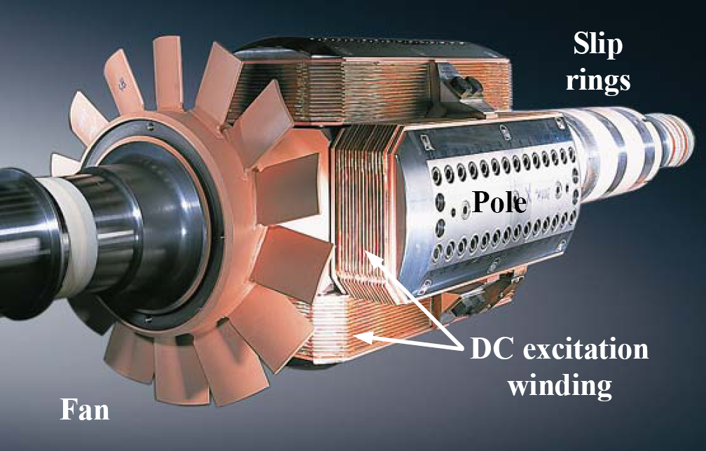
Synchronní stroje II.
Alternátor
aktualizace 12/2021

Slide 2
Chod naprázdno
Alternátor ve stavu naprázdno – rotor se otáčí synchronní rychlostí, na výstupní svorky není připojena zátěž ⇒ výstupní proud je nulový.
Na čem závisí velikost výstupního napětí ?
Velikost výstupního napětí je dána velikostí budícího proudu
U₀ = U_{ib}
U_{i} = 4,44 * f * φ * N * k_{v} ⇒ U_{i} ~ φ
(magnetizační křivka)
U_{R}
I_{b}

Slide 3
Chod při zatížení
Reakce kotvy
1. Po připojení zátěže začne statorovým vinutím procházet proud.
2. Proud statoru (kotvy) vytvoří točivé magnetické pole – reakční magnetické pole (reakční magnetický tok).
3. Reakční magnetický tok je ve fázi s proudem statoru a otáčí se synchronní rychlostí
4. Poloha fázoru reakčního toku proti budícímu toku je dána charakterem zátěže.
5. Reakční magnetický tok (reakce kotvy) vzniká i na motoru (po zatížení motoru prochází vinutím proud)
animace

Slide 4
Fázorový diagram reakce kotvy
φ_{b} - otáčející se magnetický tok rotoru
U_{ib} - indukované napětí v kotvě (nabuzený rotor se otáčí synchronní rychlostí)
I - zatěžovací proud (proud statoru) – kresleno pro indukční zátěž
φ_{a} - reakční tok (reakce kotvy)
U_{a} - napětí indukované ve vinutí kotvy vlivem reakce kotvy
φ - výsledný magnetický tok
U_{i} - výsledné indukované napětí
U_{ib}
U_{a}
U_{i}
φ_{b}
φ_{a}
φ_{a}
φ
I

Slide 5
Úplné náhradní schéma a fázorový digram
X_{ad}
R
X_{σ}
I
U_{a}
U_{R}
U_{X}
Z
U_{ib}
U_{i}
U
U_{ib} indukované napětí v kotvě působením otáčejícího se budícího vinutí
X_{ad} reaktance respektující reakci kotvy (podélná synchronní reaktance)
U_{i} výsledné indukované napětí na kotvě
R činný odpor, který respektuje odpor vinutí kotvy
Xσ reaktance, která respektuje rozptylový tok
I proud alternátoru (zátěže)
U svorkové napětí alternátoru

Slide 6
Úplný fázorový diagram
X_{ad}
R
X_{σ}
I
U_{a}
U_{ib}
U_{a}
U_{R}
U_{X}
U_{X}
U_{ib}
U_{i}
U
Z
U_{i}
U_{R}
U
I předpoklad – indukční zátěž
U_{R} úbytek napětí na činném odporu U_{R}=R*I
U_{X} úbytek napětí na indukční reaktanci U_{X}=X_{σ}*I
U_{i} výsledné indukované napětí:
U = U_{i} + U_{R} + U_{X}
U_{a} úbytek napětí na reaktanci X_{ad} U_{a}=X_{ad}*I
U_{ib} indukované napětí v kotvě
U_{i} = U_{a} + U_{ib}
β zatěžovací úhel
β
ϕ
I

Slide 7
Zatěžovací úhel - β
Synchronní stroj se otáčí konstantní (synchronní) rychlostí, která je nezávislá na zátěži ⇒ nelze kreslit momentovou charakteristiku jako u indukčního stroje.
Zátěž synchronního stroje je dána zatěžovacím úhlem β.
Zatěžovací úhel β je úhel mezi fázorem vstupního napětí U a indukovaným napětí rotoru U_{ib} (je to úhel mezi magnetickým polem statoru a rotoru) a vyjadřuje se v elektrických stupních.
Je-li stroj naprázdno je zatěžovací úhel nulový
U alternátoru je magnetické pole rotoru posunuto ve směru otáčení, u motoru proti směru otáčení
Maximální zatěžovací úhel je β_{max} = π/2
Zatěžovací úhel nezaměňovat se skluzem !!!
U_{ib}
U_{a}
U_{i}
U_{X}
U_{R}
U
β
ϕ
I

Slide 8
Kývání stroje
Synchronní stroj má synchronní otáčky, které nezávisí na zatížení.
Při změně zátěže může ale dojít k přechodovému jevu, kdy otáčky kolísají ⇒ kývání stroje (příklad je pro synchronní motor).
1. Skokové zvýšení momentu
2. Otáčky a zátěžný úhel zakmitají
3. Po ukončení přechodového děje:
- otáčky se ustálí n = n_{s}
- zátěžný úhel se zvýší β = β₂
n
n_{s}
t
Kývání způsobuje proudové rázy, a proto je nutné ho snížit na minimum.
V tělese rotoru je umístěno tlumící vinutí – tyče spojené nakrátko.
Při náhlé změně zátěže se do tyčí indukuje napětí a proteče proud. Vytvořené magnetické pole působí proti hlavnímu poli a kývání se tlumí.
M
β
t

Slide 9
Zjednodušené náhradní schéma
X_{ad}
R
X_{σ}
I
Vliv jednotlivých prvků:
r ≅ 1%
x_{σ} ≅ 10%
x_{ad} ≅ 170%
⇒ r lze zanedbat
x_{ad} + x_{σ} = x_{d}
x_{d} – synchronní reaktance
U_{a}
U_{R}
U_{X}
Z
U_{ib}
U_{i}
U
X_{d}
I
U_{d}
U
Z
U_{ib}

Slide 10
Zjednodušené náhradní schéma
P_{G} ~ U_{d} * cos ϕ
X_{d}
I
U_{d}
U_{ib}
U_{d}
ϕ
U
Z
U_{ib}
U
β
Předpoklad – indukční zátěž
S < 0 (výkon na zdroji je záporný)
U_{d} = jX_{d} * I
U = jX_{d} * I + U_{ib}
Při zátěži RL je budič zdrojem indukčního výkonu pro alternátor i pro síť – přebuzený stav.
ϕ
P_{G} ~ I * cos ϕ
I

Slide 11
Provozní stavy alternátoru
Odporová zátěž
U_{d}
U_{ib}
U
X_{d}
I
Zátěž RC
U_{d}
P_{G} ~ U_{d} * cos ϕ
β
U
Z
U_{ib}
U_{d}
ϕ
U
U_{ib}
I
β
Při zátěži R je budič zdrojem indukčního výkonu pouze pro alternátor.
Při zátěži RC alternátor část indukčního výkonu odebírá ze sítě a část z budiče – podbuzený stav.
ϕ
P_{G} ~ I * cos ϕ
I

Slide 12
Synchronní kompenzátor
X_{d}
I
U_{ib}
U_{d}
U_{d}
U
Z
U_{ib}
U
Synchronní kompenzátor – alternátor dodává do sítě pouze indukční výkon, činný výkon je nulový
Jak je velký zatěžovací úhel β a cos ϕ ?
β = 0, cos ϕ = 0
Jako synchronní kompenzátory mohou pracovat např. TR Krasíkov 2x100 Mvar, alternátory přečerpávací elektrárny (jeden z možných režimů).
I

Slide 13
Synchronní stroj při P = konst.
U_{ib4}
X_{d}
I
U_{d4}
U_{d}
U_{d1}
U_{d2}
U_{ib3}
U
U
Z
U_{ib}
U_{ib2}
a) P = 0
1. U_{ib} = 0 I = I₁ U = U_{d1}
2. U_{ib} > 0 ∧ U_{ib} < U I₂ < I₁
3. U_{ib3} = U ⇒ U_{d} = 0, I₃ = 0
4. U_{ib4} > U I = I₄ U_{d4} > 0
1 a 2 – podbuzený stav
4 – přebuzený stav - kompenzátor
I₄
I₂
I₁

Slide 14
Synchronní stroj při P > 0.
X_{d}
I
U_{ib4}
U_{d}
U_{d4}
U
Z
U_{ib3}
U_{ib}
U_{ib2}
U
b) P > 0
1. podbuzený stav
2. nabuzený stav na cos ϕ = 1
3. přebuzený stav
4. přebuzený stav
U_{ib1}
I₄
I₁
I₃
I₂

Slide 15
V křivky synchronního stroje
V křivky vyjadřují závislost statorového proudu na budícím proudu při konstantním činném výkonu.
I
Mez statické stability
Podbuzený
stav
P₄
Přebuzený stav
P₃
P₂
P₁ = 0
I_{b}

Slide 16
Synchronní stroj při konstantní budícím proudu.
X_{d}
I
~ P_{max}
I_{b} = konst.
⇒ U_{ib} = konst.
U_{d}
U
Z
U_{ib1}
U_{d1}
U_{ib}
U_{ib3}
U_{ib2}
U
β₃
β₂
U_{d4}
a) P₁ = 0, kompenzátor
b) P₂ > 0
c) P₃ > P₂, Q₃ = 0
d) P₄ = P_{max,}, β₄ = π/2
Jak lze zvýšit činný výkon ?
Zvýšením budícího proudu
⇒ velikost P_{max} závisí na buzení stroje
β₄
U_{ib4}
I₁
I₂
I₃
I₄

Slide 17
Moment synchronního stroje
Obecný vztah pro výpočet momentu stroje:
Pro synchronní stroj platí:
Jak se projeví změna zátěže alternátoru na otáčkách?
Otáčky jsou synchronní, konstantní ⇒ nelze vyjadřovat moment stroje v závislosti na otáčkách.
Jakou veličinou lze vyjádřit změnu zátěže alternátoru ?
Při změně zátěže se mění zátěžný úhel β.
⇒ namísto závislosti M = f(n), která je charakteristická pro indukční stroj vyjádříme pro synchronní stroj závislost M = f(β)

Slide 18
Synchronní stroj s hladkým rotorem
P_{G} ~ X_{d}*I* cos ϕ
X_{d}
I
x
U_{d}
ϕ
U
Z
U_{ib}
U_{d}
U_{ib}
ϕ
U
Pro konstantní napětí a otáčky je zátěž dána součinem I*cos ϕ
β
Vzdálenost x je dána součinem I*cos ϕ.
Jakým způsobem lze vyjádřit vzdálenost x ?
Na základě dvou pravoúhlých trojúhelníků platí:
ϕ
I

Slide 19
Synchronní stroj s hladkým rotorem
X_{d}
I
U_{d}
U
Z
U_{ib}
Po dosazení:
⇒ při konstantním buzení a podélné synchronní reaktanci je moment synchronního stroje dán funkcí sin.
Zátěžný úhel se mění v rozsahu:
Pro β = ± π/2 je moment stroje maximální.
Momentová přetížitelnost synchronního alternátoru (M_{max}/M_{n}) = 1,7

Slide 20
Momentová charakteristika synchronního stroje s hladkým rotorem
Momentová charakteristika stroje s vyniklými póly bude zmíněna u synchronních motorů

Slide 21
Buzení alternátoru
Hlavní části budící soustavy:
a) zdroj budícího napětí (budič) - plynulá regulace v maximálním rozsahu
b) regulátor buzení – nezávislý na zátěži, hlídá stabilitu stroje, zabezpečuje dodávku jalového výkonu do sítě (paralelní chod)
c) odbuzovač – umožňuje rychlé odbuzení, zejména při zkratu nebo náhlém odlehčení
d) měření
Rozdělení budící soustavy (budičů):
1. Podle způsobu regulace příkonu budiče
a) závislé budící soustavy – budící příkon je odvozen z napětí stroje
b) nezávislé budící soustavy – příkon budiče na napětí stroje nezávisí
2. Podle typu budiče
a) systém s točivým budičem – využívá stejnosměrný stroj (komutátor)
b) statické systémy s kroužky na hřídeli, obsahují statický usměrňovač
c) bezkartáčové soustavy s rotujícím usměrňovačem
3. Podle rychlosti působení
a) rychlé – doba odezvy je menší než 0,1 sekundy
b) normální

Slide 22
Rotační budič
Podle výkonu je budič je tvořen:
1. derivačním dynamem (pro menší výkony)
2. dynamem s cizím buzením, které je buzeno derivačním dynamem
Vlastnosti:
- všechny stroje jsou na stejné hřídeli s alternátorem
- alternátor musí mít kroužky, dynama komutátor (zdroje poruch, údržba)
- dříve nejpoužívanější systém, dnes v provozu u starších jednotek malého výkonu (MVE)

Slide 23
Statický systém s kroužky a s neřízenými ventily
- na společné hřídeli jsou generátor, hlavní a pomocný budič
- hlavní budič (B) je alternátor, s budícím vinutím napájeným pomocným budičem (PB - alternátor), který udržuje na výstupu konstantní napětí pro buzení hlavního budiče
- při poruše je budící systém napájen z vlastní spotřeby 380 (400V)
- použití alternátory velkých výkonů nad 200 MW

Slide 24
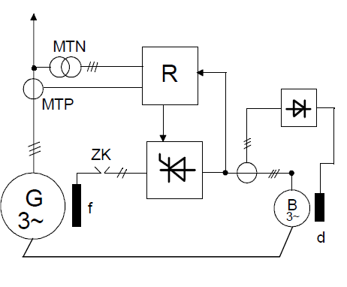
Statický systém s kroužky a s řízenými ventily
- regulace napětí na alternátoru je pomocí řízeného usměrňovače (3f řízený můstek) přes rotační střídavý budič (chod) nebo z vlastní spotřeby (rozběh).
- na výstupu budiče je udržováno konstantní napětí

Slide 25
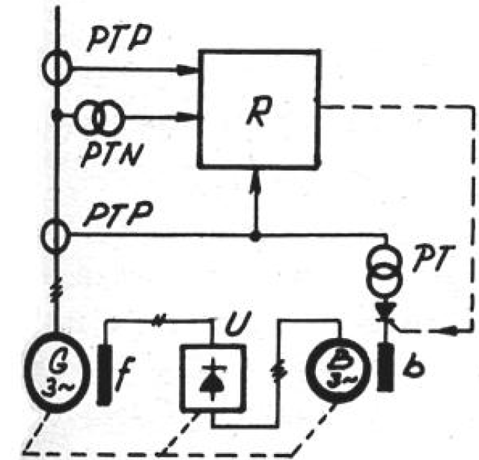
Bezkartáčový systém s výkonovými diodami
- výkonové diody jsou umístěny na hřídeli alternátoru (nesené ventily)
- budič - 2 (pomocný alternátor s kotvou na rotoru)
- budící vinutí budiče (stator) je napájeno z přes řízený usměrňovač,
- malá dynamika systému, použití pro menší výkony

Slide 26
Bezkartáčový systém s výkonovými diodami
2 - rotační transformátor

Slide 27
Bezkartáčový systém s tyristory
- tyristory jsou umístěny na hřídeli alternátoru, vazbou mezi tyristory a řídícími obvody je rotační převodník (P)
- B - budič (pomocný alternátor s kotvou na rotoru)
- budící vinutí budiče (stator) je napájeno z nezávislého zdroje (přípojnice vlastní spotřeby)
- použití pro alternátory mezních výkonů

Slide 28
Provoz alternátoru samostatně pracující alternátor
Provoz alternátoru lze rozdělit na 2 případy:
1. Alternátor napájí trvale samostatnou zátěž (ostrovní provoz)
- záložní zdroj energie pro výpad vnější sítě (nemocnice, rozvodny, elektrárny, větší firmy, …)
- alternátory pro mobilní prostředky (lodě, pojízdná údržba)
- alternátory pro armádu
2. Parametry alternátoru se upravují pro připojení na síť
V obou případech jsou alternátory jsou poháněny turbínou nebo spalovacím motorem
Postup při rozběhu alternátoru:
- rozběh na synchronní otáčky
- nabuzení na požadované napětí
- spínačem připojíme zátěž

Slide 29
Samostatně pracující alternátor
Regulace alternátoru a vliv změny zátěže:
U samostatně pracujícího alternátoru lze regulovat dvě základní veličiny:
* otáčky - mechanická energie na hřídeli (turbína, spalovací motor)
* napětí - budící proud
Při zvýšení zátěže:
a) klesají otáčky (frekvence). K udržení synchronních otáček se používá regulátor otáček, který má vazbu na dodávanou mechanickou energii na hřídeli
b) v důsledku synchronní reaktance se zvýší úbytek napětí na alternátoru a klesne svorkové napětí – je třeba zvýšit budící proud (regulátor buzení). Alternátor je v důsledku velké synchronní reaktance relativně měkký zdroj.
Při náhlém odlehčení stroje (vypnutí vypínače při poruše) hrozí:
1. nárůst otáček - uzavření přívodu energie na poháněcí stroj
2. zvýšení napětí - okamžité odbuzení stroje (rychloodbuzovače)

Slide 30
Paralelně pracující alternátory
Možnosti připojení alternátoru na síť:
1. Asynchronní fázování
Nenabuzený alternátor se roztočí na n → n_{s}, připojí na síť (síť nahradí magnetizaci stroje) a okamžitě se nabudí. Alternátor se vtáhne do synchronismu. Rychlé připojení alternátoru na síť (podle výkonu 10–15 sekund). Vyznačuje se velkými momentovými a proudovými rázy. Používá se výjimečně, v havarijních stavech v soustavě
2. Přesné (synchronní) fázování
Časově náročnější připojení, momentové a proudové rázy jsou minimální
Podmínky pro přesné fázování alternátoru na síť:
* stejný sled fází
* stejný kmitočet alternátoru a sítě
* stejná velikost napětí alternátoru a sítě
* nulový fázový posuv mezi napětím alternátoru a sítě
Přesné splnění podmínek je časově a technicky náročné, drobné odchylky nesmí překročit stanovené meze.

Slide 31
Přesné fázování alternátoru
Postup při fázování alternátoru:
1. Rozběh a nastavení synchronních otáček (budící vinutí nesmí zůstat rozpojeno)
2. Nabuzení alternátoru na napětí sítě
3. Nastavení stejného fázového posunu napětí alternátoru a sítě
* splnění 3. podmínky je technicky i časově nejnáročnější. Při nastavování musíme částečně porušit již připravený vyvážený stav.
* obtížnost je dána setrvačností hnacího pohonu (turbíny)
* u alternátorů velkých výkonů a u nových soustrojí (MVE) je přifázování řízeno částečně nebo zcela výpočetní technikou,
* starší možností je použití synchronoskopu
4. Po přifázování je alternátor ve stavu naprázdno
Další možností přifázování alternátoru (starší bloky nižších výkonů, MVE) je pomocí žárovek: - na tmu
- na světlo

Slide 32
Provoz alternátoru v síti
Předpoklad – dostatečně tvrdá síť, parametry sítě jeden alternátor neovlivní.
Po přifázování je alternátor ve stavu naprázdno. Možnosti regulace:
1. změna mechanické energie na hřídeli (energie na turbíně) ⇒
⇒ změna činného výkonu alternátoru (otáčky se nezmění, frekvence je držena sítí).
Jaká je reakce, jestliže alternátory nejsou schopny dodat do sítě potřebný výkon ?
Dojde k poklesu frekvence, což může být příčinou rozpadu sítě !
2. změna budícího proudu ⇒
⇒ změna jalového výkonu do sítě (napětí se nezmění, je drženo sítí
Alternátory pracují většinou k konstantní budícím tokem (konstantní dodávkou jalové energie do sítě). Případná regulace se týků činného výkonu.

Slide 33
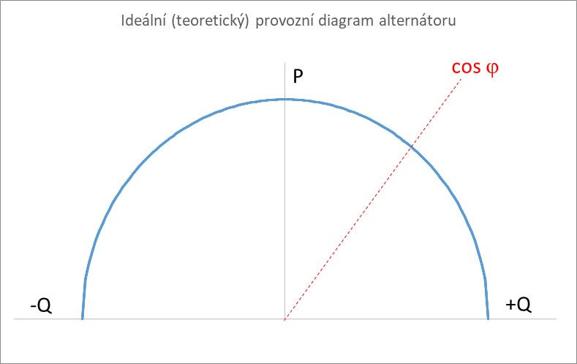
Provozní diagram alternátoru
Provozní diagram vyznačuje rozsah regulace.
Alternátor dodává do sítě jak činný, tak i jalový výkon (indukční a kapacitní.
Jak vypadá ideální (teoretický) provozní diagram ?
Skutečný diagram je omezený provozními možnostmi alternátoru:
- maximálním budícím proudem
- maximálním proudem statoru při indukční zátěži
- oteplením kovových částí v důsledku rozptylového toku v podbuzeném stavu
- omezením statickou stabilitou v podbuzeném stavu

Slide 34
Provozní diagram alternátoru
jmenovitý účiník a výkon alternátoru
S² = P² + Q²
jalový výkon, jaký alternátor odebírá ze sítě při nulovém budícím proudu

Slide 35
Provozní diagram alternátoru (zdroj - ZČU Plzeň)

Slide 36
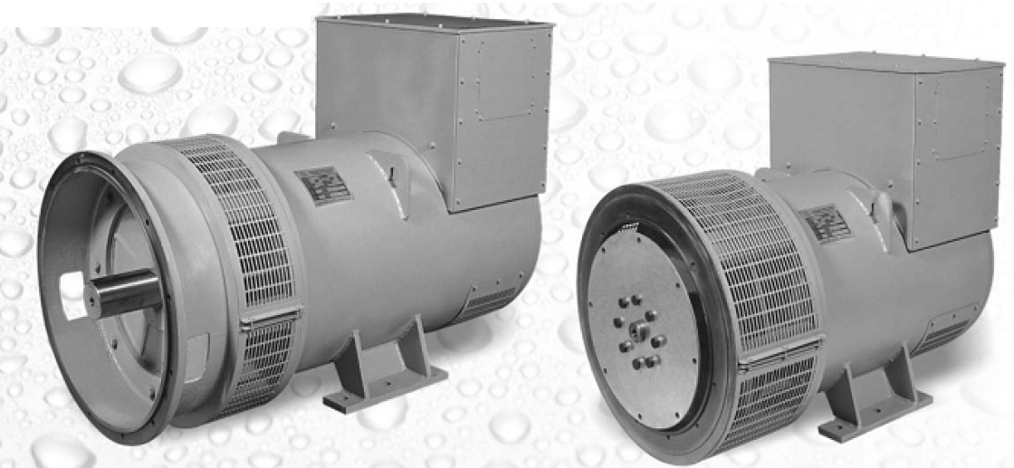
Ukázky alternátorů malých výkonů
1. Bezkartáčový čtyřpólový synchronní generátor
* vyniklé póly s tlumícím vinutím
* konstantní buzení
* rozsah výkonů: 30 kW – 1MW
* napětí: nn

Slide 37
Materiály
Kocman Synchronní stroje
Kocman Elektrické stroje a přístroje I
Mravec Elektrické stroje a přístroje I
Dočekal Elektrárny II
Měřička Elektrické stroje
Novák Uplatnění synchronních strojů
Jan Mikeska Budící systémy synchronních alternátorů
Richard Habrych Regulace napětí a jalových výkonů v soustavě 110 kV
Voženílek Elektromechanické měniče

